Slide 1
По­нятие многогранника. Геометрическое тело. Теорема Эйлера

Slide 2
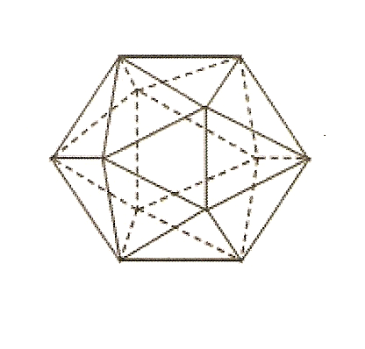
“Мудр не тот, кто знает много, а тот, чьи знания полезны” (Эсхил)

Slide 3
Самостоятельная работа
№1. Найдите расстояние между вершинами А и D₁ прямоугольного параллелепипеда ABCDA₁B₁C₁D₁, для которого АВ = 9, AD = 12, АА₁ =5.
№2 В прямоугольном параллелепипеде ABCDA₁B₁C₁D₁ известно, что D₁C₁ = 1, ВВ₁ =2, В₁С₁ = 2. Найдите длину диагонали АС₁.
№3. В прямоугольном параллелепипеде ABCDA₁B₁C₁D₁, известно, что АС₁ = √14, ВВ₁ =1, А₁D₁ = 3. Найдите длину ребра DC.

Slide 4
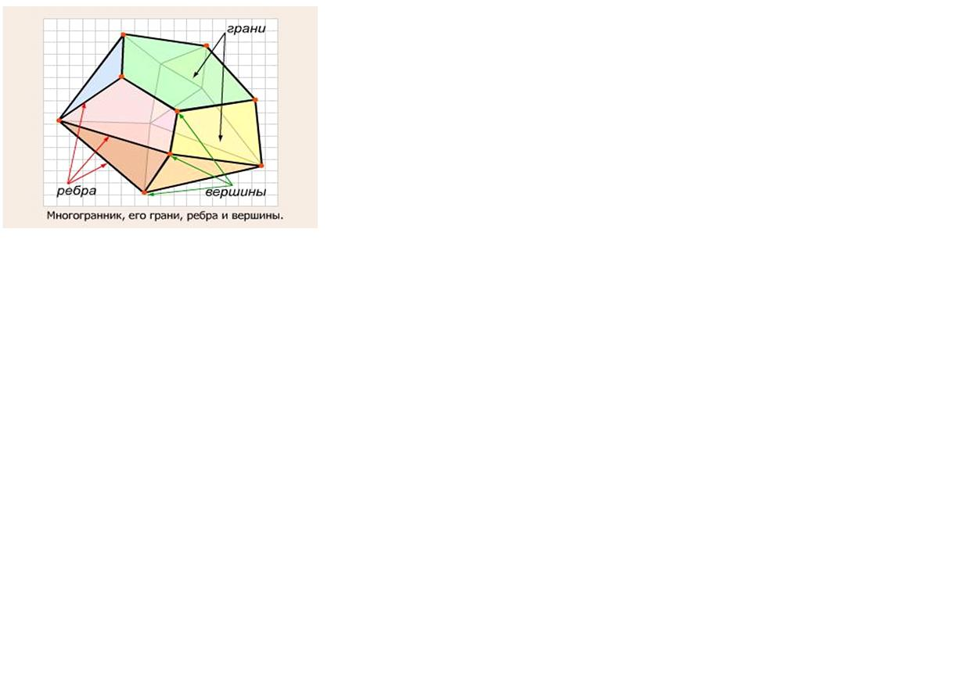
Поверхность, составленную из многоугольников и ограничивающую некоторое геометрическое тело называют многогранной поверхностью или многогранником.

Slide 5
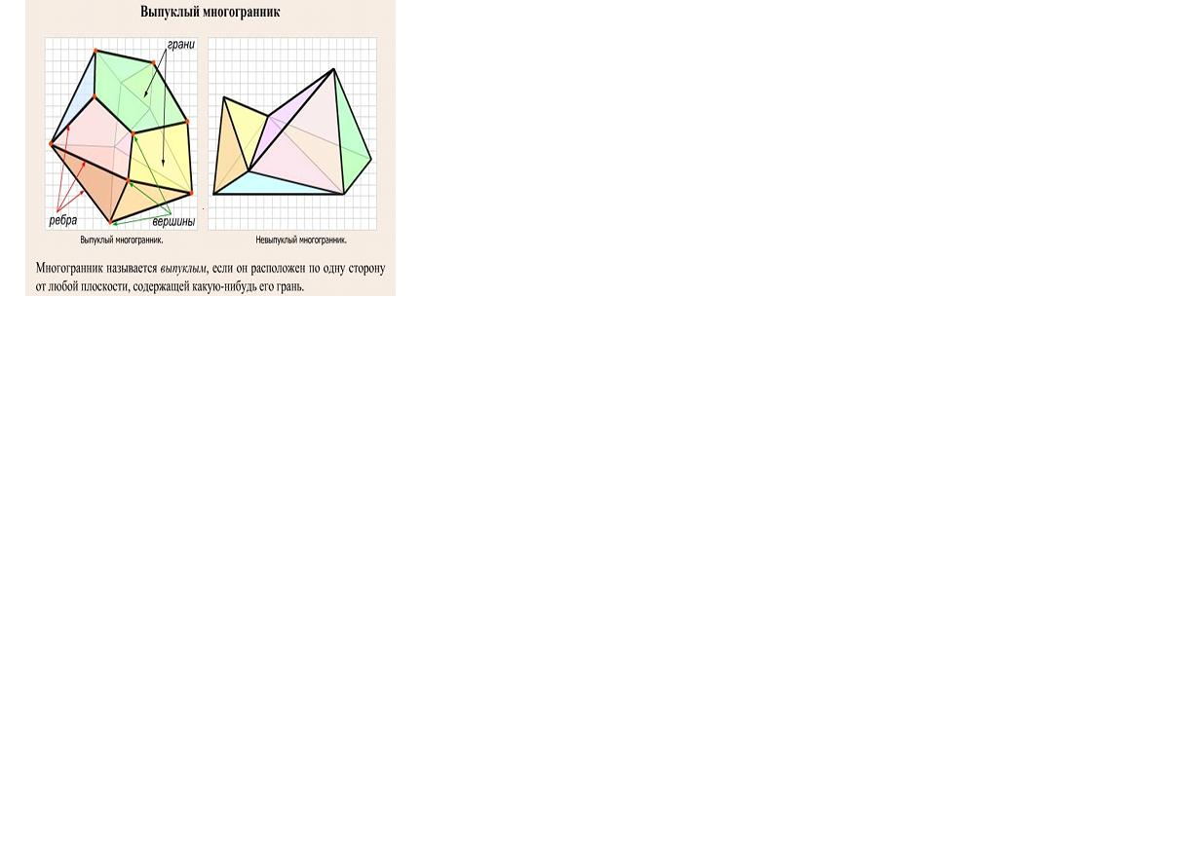
Многогранник называется выпуклым, если он расположен по одну сторону от плоскости каждой его грани.

Slide 6
Формула Эйлера (таблица №1)
Правильный многогран - ник | Число
 | граней | вершин | ребер
Тетраэдр | 4 | 4 | 6
Куб | 6 | 8 | 12
Октаэдр | 8 | 6 | 12
Додекаэдр | 12 | 20 | 30
Икосаэдр | 20 | 12 | 30

Slide 7
Формула Эйлера (таблица №2)
Правильный многогран - ник | Число
 | граней и вершин (Г + В) | ребер (Р)
Тетраэдр
Куб
Октаэдр
Додекаэдр
Икосаэдр

Slide 8
Формула Эйлера (таблица №2)
Правильный многогран - ник | Число
 | граней и вершин (Г + В) | ребер (Р)
Тетраэдр | 4 + 4 = 8 | 6
Куб | 6 + 8 = 14 | 12
Октаэдр | 8 + 6 = 14 | 12
Додекаэдр | 12 + 20 = 32 | 30
Икосаэдр | 20 + 12 = 32 | 30

Slide 9
Ответы:
1. Ответ: Выпуклые – б), д); невыпуклые – а), в), г).
2. Ответ: Нет.
3. Ответ: Да, у тетраэдра.
4. Ответ: П = 2Р.
5. Ответ: а) В = 6, Г = 8, октаэдр; б) В = 7, Г = 10, пятиугольная бипирамида.
6. Ответ: а) В = 8, Г = 6, куб; б) В = 10, Г = 7, пятиугольная призма.
7.Ответ: В = 6, Г = 8, октаэдр.
8. Ответ: 0.

Slide 10
